Slide 1


Slide 2
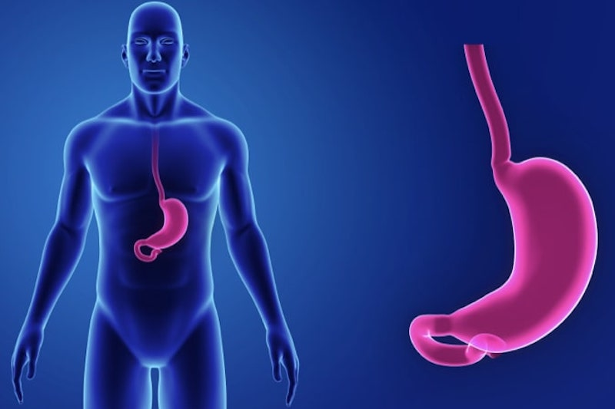
La chirurgia bariatrica (dal greco baros, peso) si occupa del trattamento di pazienti affetti da grave e patologico eccesso di peso.

Slide 3
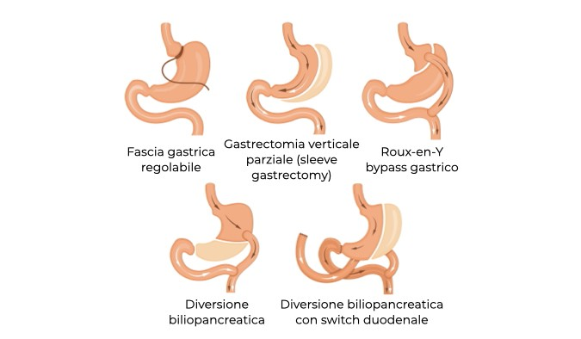
Principali interventi di chirurgia bariatrica
Restrittivi (riduzione del volume gastrico)
Pallone intragastrico
Bendaggio gastrico
Sleeve gastrectomy
Malassorbitivi (riduzione dell’assorbimento dei macro e dei micronutrienti)
Diversione biliopancreatica
Misti (aumentano la sazietà e riducono la fame)
Bypass gastrico
Mini bypass gastrico
Notes:
Interventi nuovi? Bariclip, endosleeve, Sasi-S, Sadi-S, Sagi

Slide 4
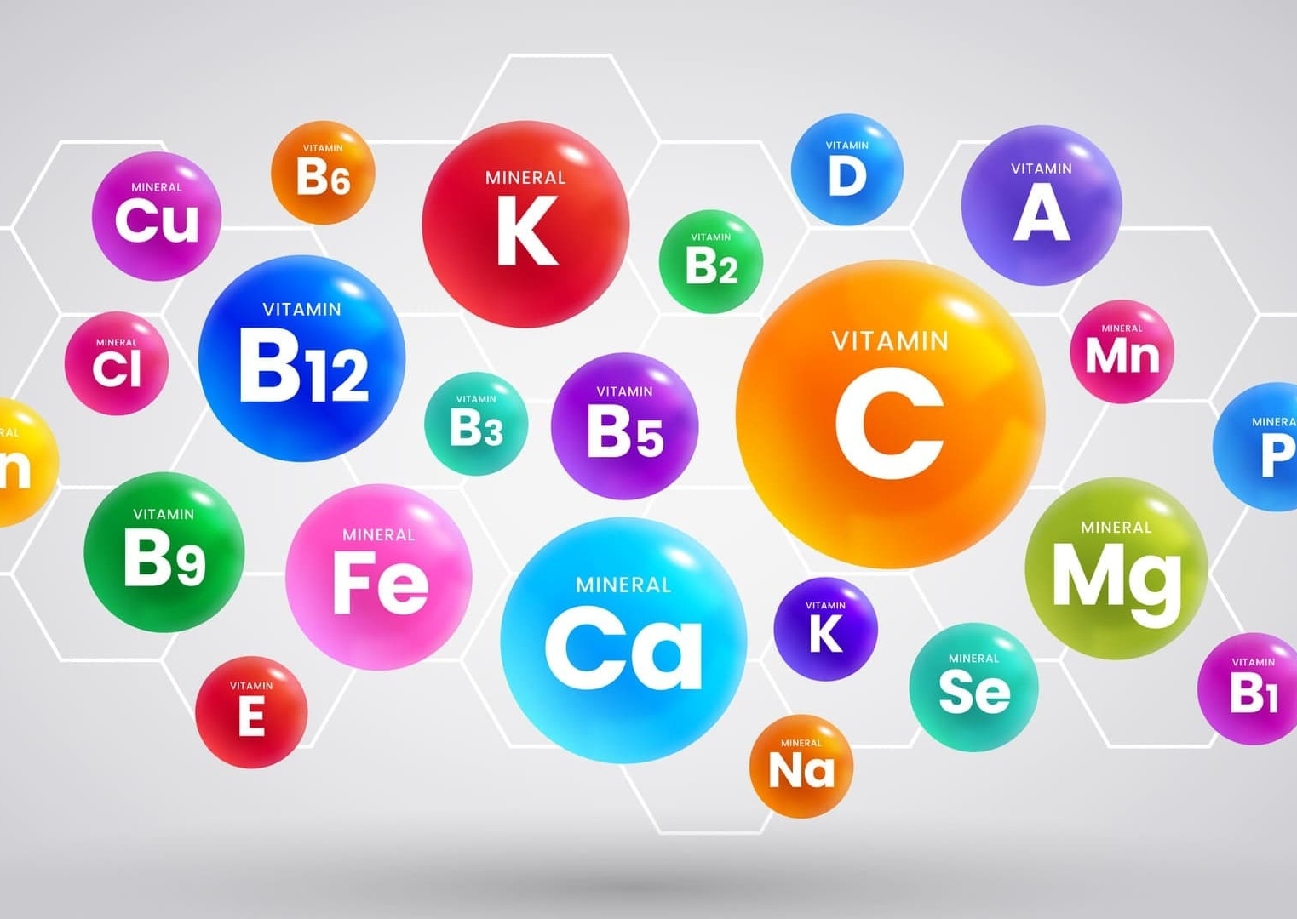
Impatti principali e/o effetti collaterali
Le alterazioni anatomiche e funzionali possono ridurre la superficie di assorbimento limitando l’assorbimento di:
Vitamine liposolubili (A, D, E, K);
Vitamine idrosolubili (B12, folati, tiamina);
Minerali (zinco, ferro, calcio, magnesio, rame e selenio).
Notes:
Dosi terapeutiche eventualmente via parenterale

Slide 5
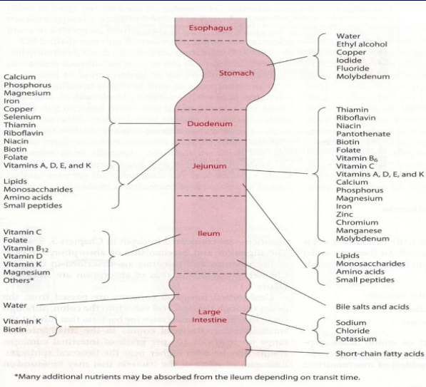
Assorbimento micro e macronutrienti a livello gastrointestinale

Slide 6
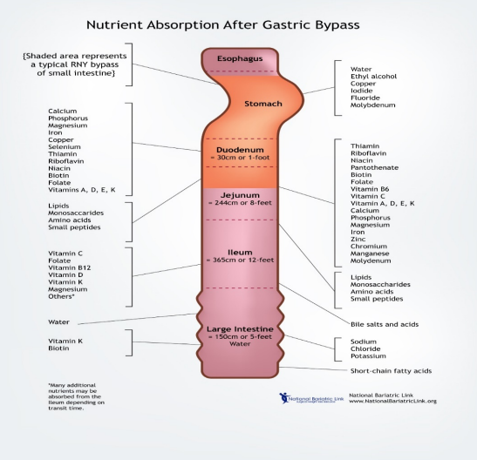
Malassorbimento di calcio, ferro, vitamina B12, vitamine liposolubili e proteine

Slide 7
Complicanze nutrizionali
Interventi malassorbitivi
Patologia cronica da malassorbimento
Anemia
Malnutrizione proteica
Complicanze neurologiche
Demineralizzazione ossea
Diarrea cronica
Flatulenza
Alitosi
Supplementazione a vita
Interventi restrittivi
Anemia
Deficit di vit. B12 e vit. D
Vomito e reflusso frequente
Supplementazione per 1 anno
Notes:
Aumento della pressione intragastrica, disfunzione del cardias

Slide 8
Carenza di vit. B12 e folati
Anemia
Carenza di vit. B1
COMPLICANZE NUTRIZIONALI PIU’ FREQUENTI
Carenza di vitamine liposolubili
Carenza di calcio e vit. D
Carenza di K, Mg e zinco

Slide 9

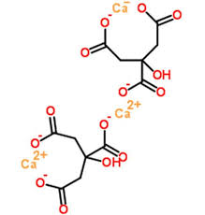
Complicanze nutrizionali più frequenti
Carenza di calcio e vitamina D
L’assorbimento del calcio post chirurgia è ridotto. Una carenza di calcio e vitamina D può aumentare il rischio di fratture e osteoporosi.
Complicanza più frequente negli interventi malassorbitivi
Determinata dal ridotto intake e dal diminuito assorbimento
Un monitoraggio accurato include Ca, P, Pth, fosfatasi alcalina e vitamina D
I sintomi da carenza sono aspecifici
Si consiglia di usare il calcio citrato
La misurazione del calcio urinario delle 24/h può aiutare a valutare l’adeguato intake
Notes:
Il paratormone regola i livelli di calcio nel sangue.
P fosforo

Slide 10
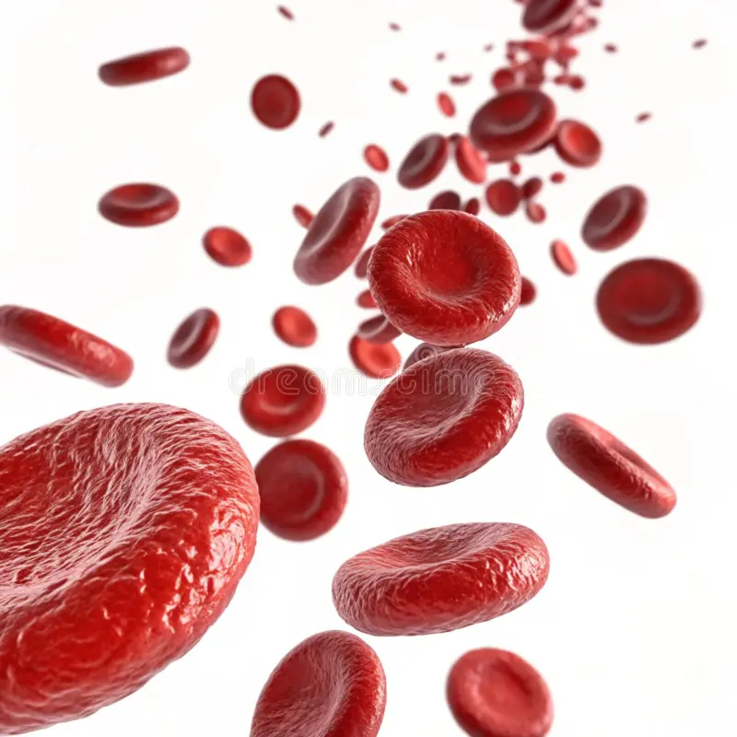
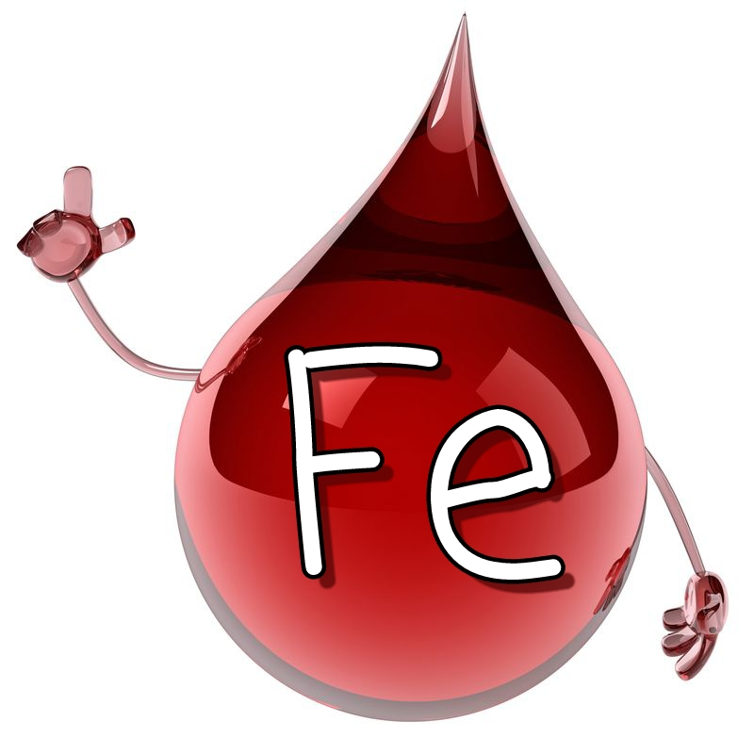
Complicanze nutrizionali più frequenti
Anemia
Questi interventi possono ridurre l’assorbimento del ferro, poiché viene assorbito nel duodeno che potrebbe non essere più accessibile nel caso del bypass gastrico. La carenza si manifesta con astenia, pallore ed anemia.
Complicanza più frequente negli interventi malassorbitivi
Determinata dal ridotto intake e dal diminuito assorbimento
Le donne in premenopausa sono più a rischio
Il dosaggio della ferritina è influenzato da vari fattori (età, infiammazioni, infezioni…)
Notes:
Il paratormone regola i livelli di calcio nel sangue.
P fosforo

Slide 11

Complicanze nutrizionali più frequenti
Vitamina B12 affaticamento, formicolii, disturbi neurologici, anemia
Zinco dermatiti, perdita di capelli, alterazione del gusto
Magnesio crampi e debolezza muscolare
Rame anemia e alterazioni neurologiche
Selenio funzione tiroidea e immunitaria

Slide 12
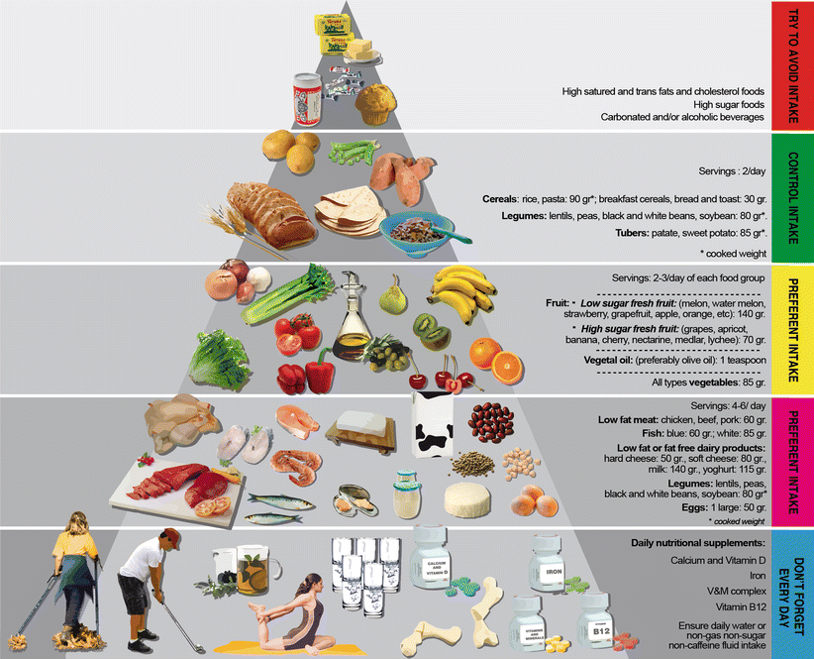
Notes:
60 g di proteine al giorno fino ad arrivare a 1,5 g/kg peso ideale.
La progressione dietetica comprende 2 settimane dieta liquida, 1 settimana dieta semiliquida, 1 settimana dieta semisolida e successivamente dieta solida.
Alla base della piramide troviamo attività fisica, acqua ed integratori. Al secondo livello le proteine di alta qualità (carni magre, pesce, uova, latticini magri, legumi). Al terzo livello frutta e verdura. Al quarto livello carboidrati complessi (pasta integrale, riso, pane integrale e patate) e al vertice i grassi.

Slide 13
Gestione deficit nutrizionali negli interventi malassorbitivi
Carenza nutrizionale | Sintomi | Supplementazione
Vitamina B12 | Anemia megaloblastica, parestesie, neuropatia periferica | 350-400 μg/die
Vitamina A | Xerosi oculare, difficoltà nella visione notturna | 5.000-10.000 Ul/die
Vitamina E | Anemia, oftalmoplegia, neuropatia periferica | 400 Ul/die
Vitamina K | Disturbi della coagulazione | Se INR >1,4
Vitamina B1 | Iperemesi, sindrome di Wernicke, neuropatia periferica | 100 mg/die
Vitamina D | Mialgie, artralgie, debolezza muscolare, ridotta densità minerale ossea, iperparatiroidismo | 1.200-2.000 mg/die di calcio e 400-800 Ul di vit. D

Slide 14

Prevenzione e trattamento delle carenze
Integratore multivitaminico quotidiano specifico per interventi di chirurgia bariatrica
Ferro 45-60 mg/die
Calcio citrato 1.500 mg/die
Vitamina B12 (forma sublinguale o iniezioni intramuscolari)
Vitamina D 3.500 U al giorno
Notes:
Upper intake level (UL) è il livello più alto di assunzione giornaliera

Slide 15

Trattamento dietetico
BREVE TERMINE
Promuovere un’alimentazione e uno stile di vita che favoriscano la perdita di peso ed il mantenimento di uno stato nutrizionale ottimale
LUNGO TERMINE
Promuovere un’alimentazione che consenta di mantenere il peso forma nel tempo
Prevenire i deficit nutrizionali da ridotta assunzione e/o malassorbimento, rilevare e trattare le eventuali deficienze nutrizionali

Slide 16
Notes:
Diversi studi scientifici hanno dimostrato che i pazienti obesi sviluppano spesso delle carenze di micronutrienti, in maniera direttamente proporzionale al grado di obesità, già prima dell’intervento bariatrico. È importante sottolineare come l’apporto nutrizionale, proveniente da alimenti ipercalorici, non necessariamente porta a una quantità adeguata di vitamine, minerali e micronutrienti per l’organismo. Individui con obesità e sovrappeso spesso consumano meno frutta e verdura in favore di cibi nutrizionalmente più elaborati ma di scarsa qualità. Per queste motivazioni, l’approccio nutrizionale mirato alla correzione di eventuali carenze dovrebbe iniziare prima dell’intervento bariatrico e proseguire per tutta la vita del paziente.

Slide 17

Follow up
Deve essere programmato nel lungo termine, necessita dell’adesione del paziente ed è affidato a un’equipe interdisciplinare;
I controlli clinici si eseguono dopo 30 giorni, in seguito ogni 3 mesi per il primo anno, ogni 6 mesi durante il secondo anno e annualmente dopo il secondo anno;
Occorre valutare perdita di peso, comorbilità, stato nutrizionale, aderenza alla dieta e all’attività fisica;
Analisi ematochimiche mirate;
Deve essere prescritto un supplemento di vitamine e micronutrienti.

Slide 18

Complicanze nutrizionali a lungo termine
Malattia metabolica delle ossa
Anemia
Complicanze nutrizionali
Complicanze neurologiche
Recupero del peso
Rischio di esofago di Barret

Slide 19

Conclusioni
La chirurgia bariatrica offre importanti benefici per la perdita di peso e il miglioramento della salute, ma può compromettere l’assorbimento di micronutrienti essenziali
Una dieta ben bilanciata spesso non è sufficiente senza l’uso di integratori
Il follow up è importante per garantire un buon stato nutrizionale
Il trattamento dell’obesità non si esaurisce nell’atto chirurgico ma necessita di un team multidisciplinare che si possa far carico delle necessità e dei bisogni del paziente per un tempo illimitato

Slide 20


